Slide 1
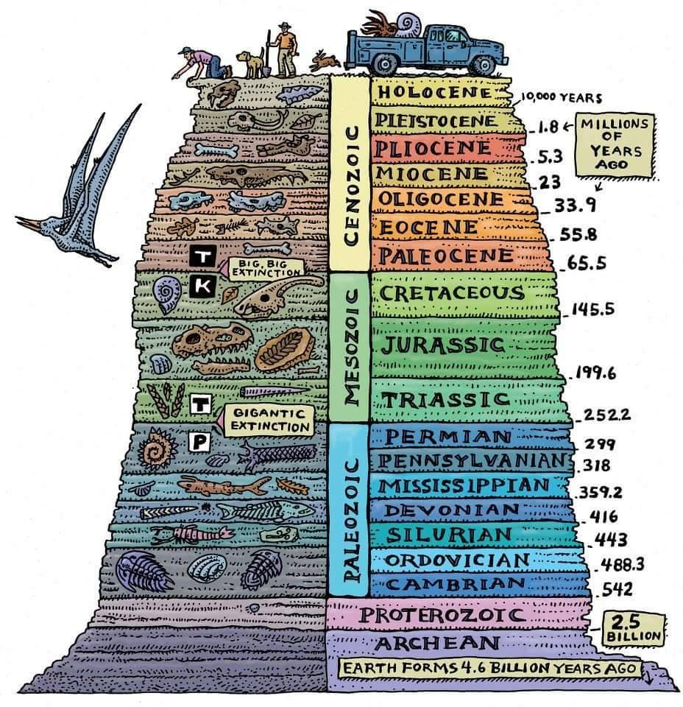
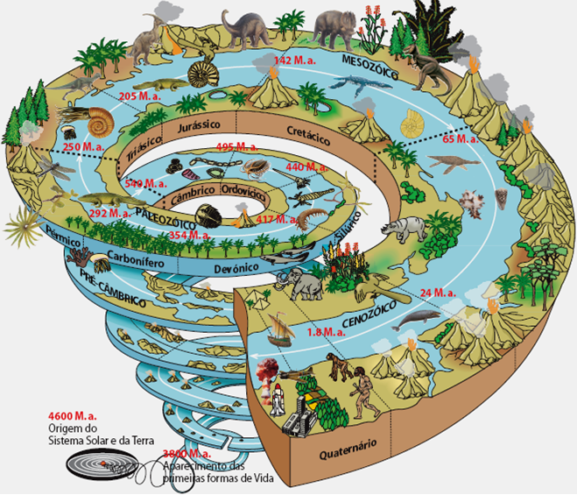
TEMA 3: A HISTORIA DO NOSO PLANETA.

Slide 2
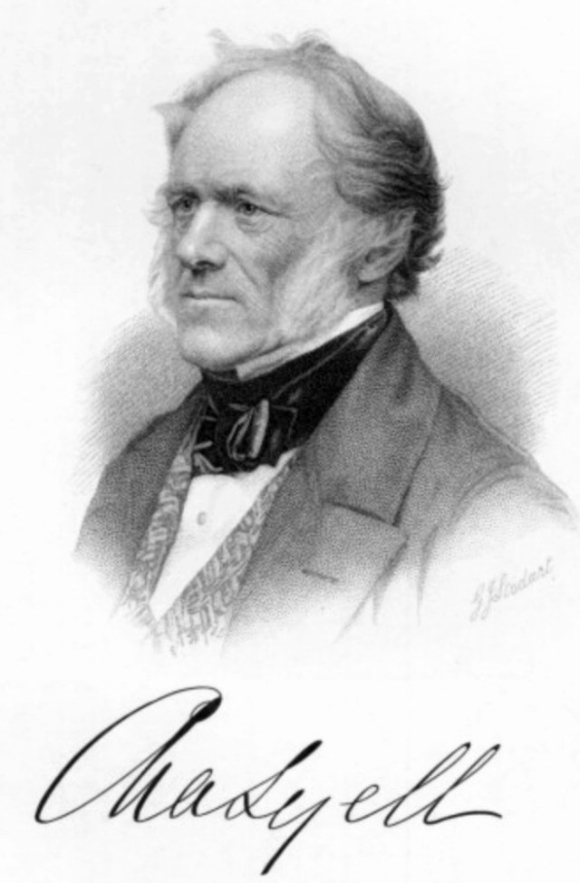
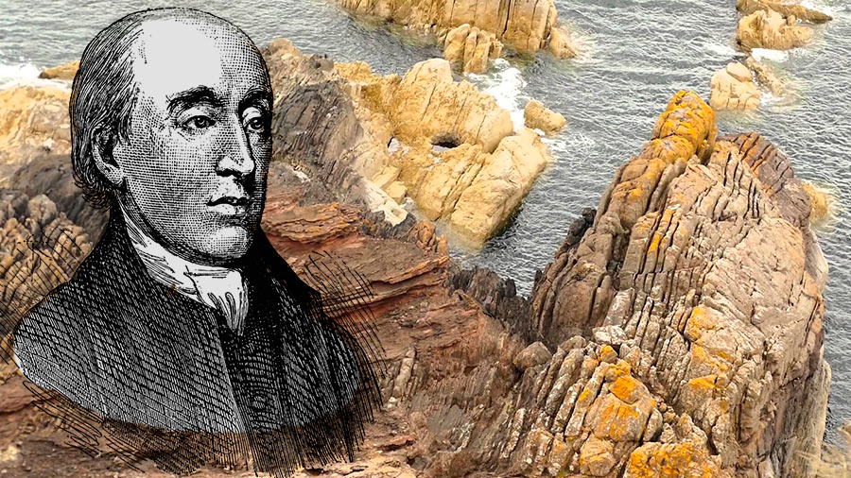
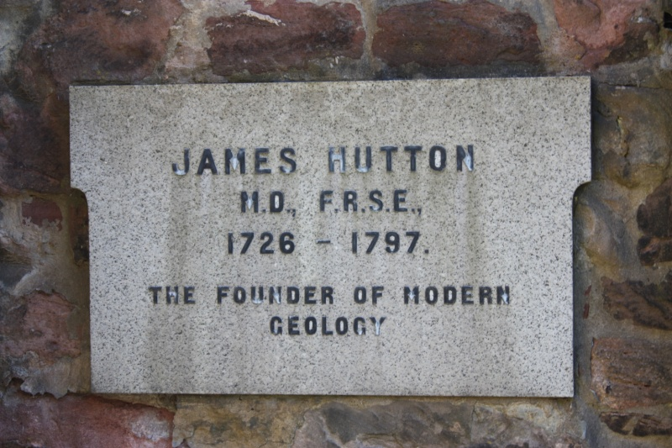
Ideas históricas sobre a idade da Terra
As primeiras explicacións científicas sobre a idade da Terra foi proposta polo xeólogo James Hutton (1726-1997). En 1795 publicou o libro Teoría da Terra no que dicía que para explicar algúns fenómenos, como a formación de montañas, a Terra teña que ser moi antiga. Estas ideas foron posteriormente ampliadas por Charles Lyell (1797-1875) no seu libro Principios de xeoloxía.

Slide 3
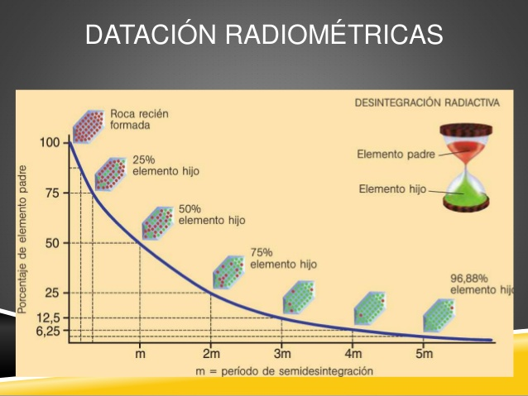
William Thomson (Lord Kelvin) (1824-1907) aplicou os seus coñecementos de física para calcular a idade da Terra e chegou á conclusión de que a Terra tiña unha idade inferior a 100 millóns de anos.
Kelvin non tiña coñecementos sobre a radioactividade, recén descuberta, e non sabía que a desintegración dos elementos radioactivos contidos nos minerais das rochas podíase utilizar como un reloxo que permitía calcular a idade da Terra.
O xeólogo Arthur Holmes desenvolveu o método de datación radiométrica das rochas.
Actualmente admítese que a idade da Terra é de 4.500 m.a., cunha marxe de error menor do 1%.
Ver vídeo: https://www.youtube.com/watch?v=l21sApoOlTM

Slide 4
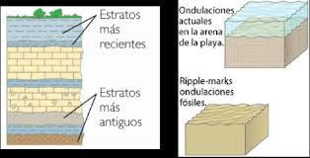
Actualismo e uniformismo
Hutton e Lyell desenvolveron dúas ideas moi importantes na súa época para interpretar e datar os procesos xeolóxicos: o actualismo e o uniformismo.
Actualismo: Os procesos que ocurriron na Terra no pasado son os mesmos que se producen na actualidade (volcáns, erosión, etc.). Lyell resumiuno na seguinte frase: “o presente é a clave do pasado”.
Uniformismo: Os procesos xeolóxicos actúan gradualmente e durante longos períodos de tempo. Este principio opoñíase ás ideas catastrofistas predominantes na época.

Slide 5
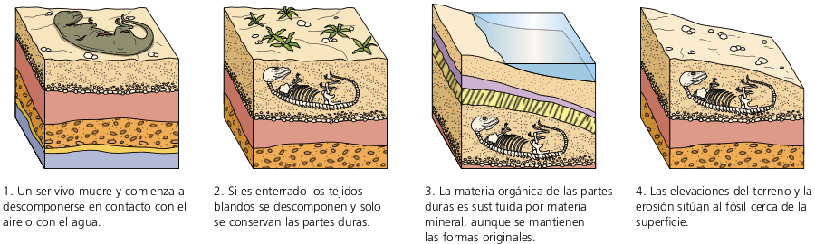
Que nos din os fósiles
Un fósil é calquera resto dun organismo vivo, ou da súa actividade, que chegou ata nós conservado nas rochas, como consecuencia dun proceso de mineralización (fosilización) que require moito tempo, en ocasións millóns de anos.
Ver videos: https://www.youtube.com/watch?v=xLPVF09SopM https://www.youtube.com/watch?v=gsg7fTPXfdc
A ciencia encargada do estudo dos fósiles é a paleontoloxía.
Os fósiles proporcionan información sobre a anatomía e os hábitos dos organismos do pasado. Ademais, permítennos reconstruír os cambios que experimentaron as especies ao longo do tempo, coñecer o ambiente no que vivían e datar as rochas que os conteñen.
Denomínanse fósiles guía aos fósiles que nos dan unha información moi valiosa sobre o substrato rochoso que os contén. Os fósiles guía son moi abundantes e de fácil fosilización, viviron en moitos ambientes distintos (gran dispersión xeográfica), e viviron durante un curto periodo de tempo xeolóxico.

Slide 6
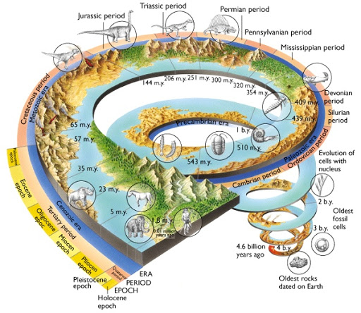
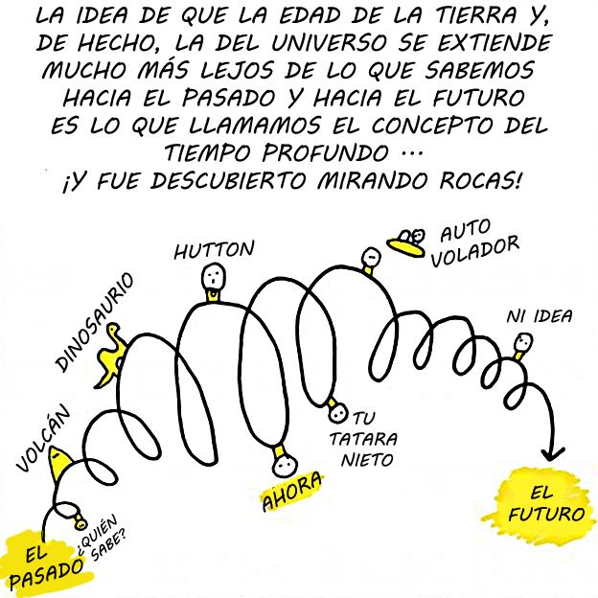
A medida do tempo xeolóxico
O conxunto de técnicas que nos permiten medir o tempo xeolóxico (tamén coñecido como tempo profundo) denomínase xeocronoloxía.
Distínguense dous tipos de datacións: as absolutas e as relativas.
A xeocronoloxía absoluta permite calcular a idade real dun material ou dun acontecemento xeolóxico; mentres que a xeocronoloxía relativa úsase para ordenar os acontecementos xeolóxicos segundo a súa antigüidade, determinando cal ocorreu antes e cal despois.
Ver video: https://www.youtube.com/watch?v=-_qNpNU7Wlg

Slide 7
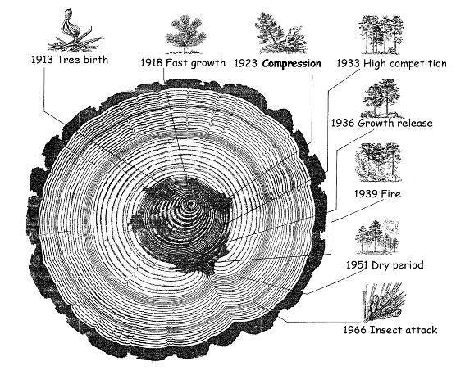
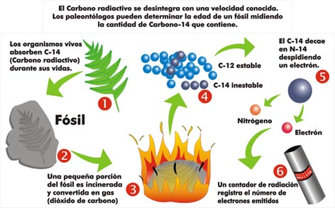
Para calcular a idade absoluta dunha mostra podemos utilizar reloxos biolóxicos (observando aneis de crecemento das árbores e dos corais), reloxos moleculares (estudando as taxas de mutación do ADN); reloxos estratigráficos (estudo das varvas glaciais que se van sedimentado despois de cada desxeo), reloxos radioactivos (método radiométrico).
Ver videos:
https://www.youtube.com/watch?v=GfY5-_sgEdw
https://www.youtube.com/watch?v=3UalA776mqI

Slide 8
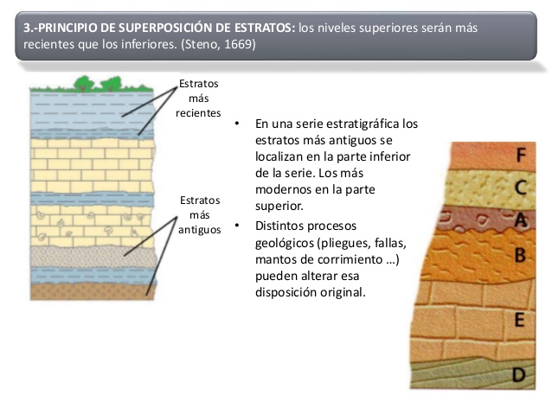
Para calcular a idade relativa dun acontecemento xeolóxico, os xeólogos sérvense de tres principios fundamentais:
Principio de superposición de estratos.- As rochas dos estratos inferiores son máis vellas que as dos estratos superiores.

Slide 9
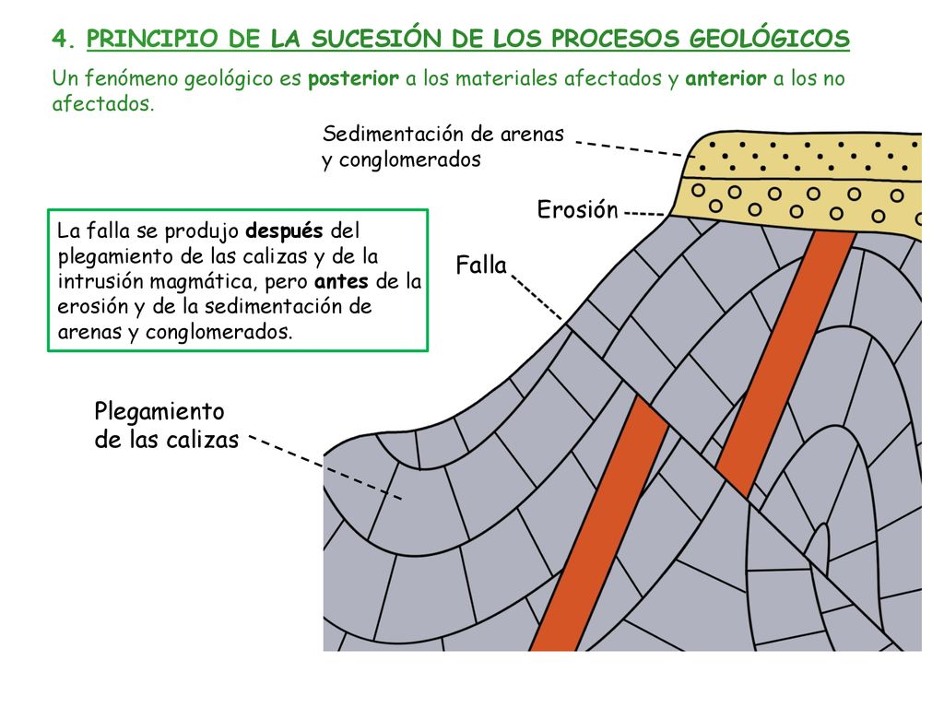
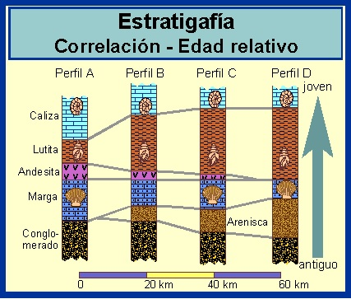
Principio de superposición dos acontecementos xeolóxicos.- Un proceso xeolóxico é posterior aos estratos que afecta e anterior aos que non afecta.
Ver video:
https://www.youtube.com/watch?v=ATrClOJ3opE
Principio de correlación estratigráfica.- Establece a correspondencia temporal entre estratos que se formaron ao mesmo tempo, e polo tanto teñen unhas características e unha composición mineral similar.

Slide 10
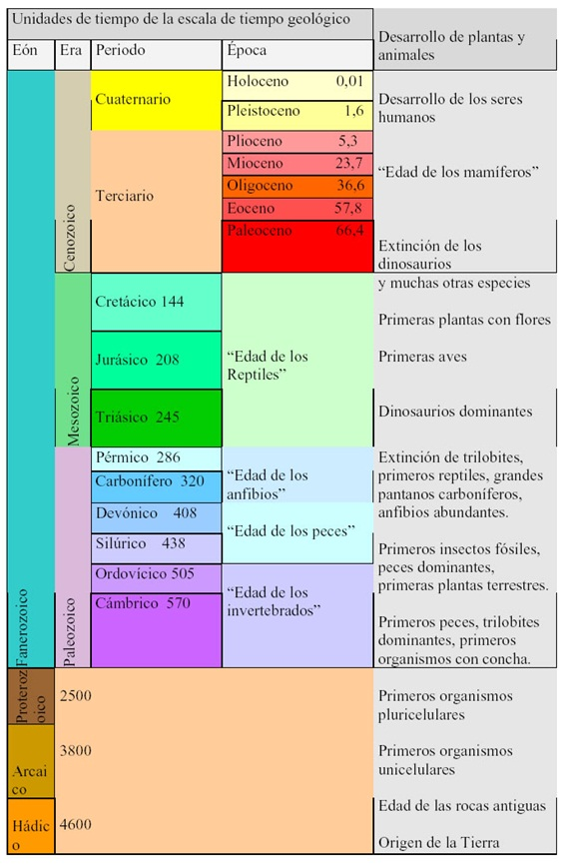
XEOLOXÍA HISTÓRICA
Moito antes de ser inventada a datación radiométrica, os naturalistas do século XIX compuxeran, mediante técnicas de xeocronoloxía relativa, unha sección estratigráfica a nivel europeo. A partir desta elaborouse un xeocalendario.
Precámbrico.- Corresponde desde a formación da Terra (4.500 millons de anos) ata a aparición de rochas con abundantes restos de seres vivos, correspondentes á chamada explosión do cámbrico.
Subdivídese en tres eóns: Hádico, Arcaico e Proterozoico.
Fanerozoico.- A grande explosión de vida do Cámbrico, hai 541 millóns de anos, deu paso ao comezo do eón Fanerozoico, que significa “vida visible”.
Este eón divídese en tres eras: Paleozoico, Mesozoico e Cenozoico.
Ver videos: https://www.youtube.com/watch?v=QOsDydndXWc
https://www.youtube.com/watch?v=m_oy7j4dkME

